Slide 1
10.2 酸和碱的中和反应
第2课时 溶液酸碱度的表示法——pH

Slide 2
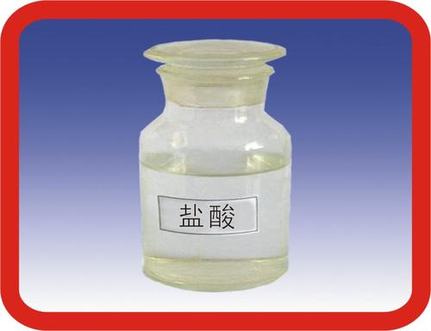
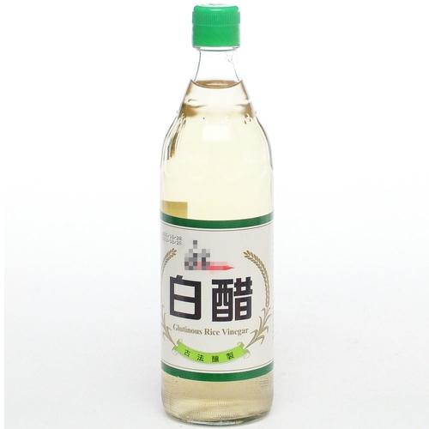
提出问题
稀盐酸和白醋 谁的酸性更强？
溶液的酸碱性:
表示溶液是酸性还是碱性的。
溶液的酸碱度:
更加准确地表示溶液酸碱性的强弱程度

Slide 3
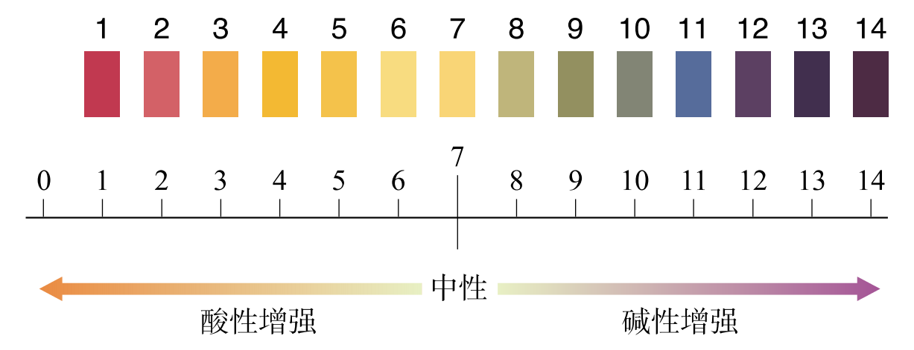
三、溶液酸碱度的表示法——pH
1、酸碱度:
表示溶液酸碱性的强弱程度,常用pH表示。
2、溶液的pH的范围：
0 ~ 14

Slide 4
2、溶液的pH与酸碱性的关系：
酸性溶液的pH______7
碱性溶液的pH______7
中性溶液的pH______7
<
pH越____，酸性越强
pH越____，碱性越强
小
>
大
=

Slide 5
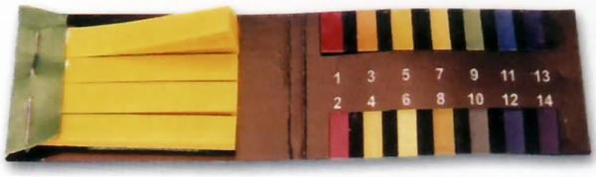
3、测定溶液pH的方法：
最简便的方法是使用pH试纸
（1）测定方法：
在白瓷板或玻璃片上放一片pH试纸，用玻璃棒蘸取（或用胶头滴管吸取）被测液体滴到pH试纸上，把试纸显示的颜色与标准比色卡比较，读出该溶液的pH。
数值为整数

Slide 6
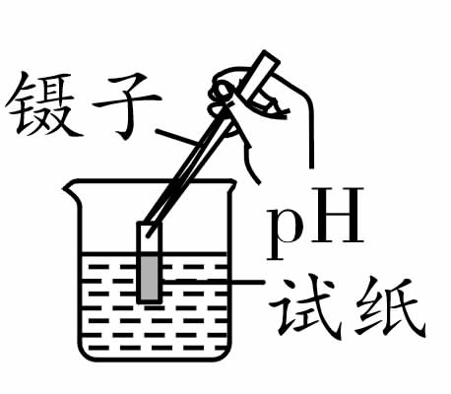
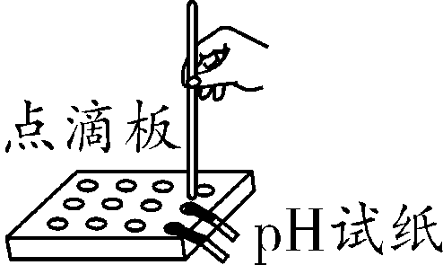
pH试纸使用注意事项:
(1)不得直接将pH试纸浸在待测溶液中，
(2)不能将pH试纸润湿再测溶液pH，
(3)检验气体的酸碱性时，要先用水湿润pH试纸再测；
(4)用pH试纸测得的pH值为整数
以免带入杂质，污染待测液。
×
否则，待测液被稀释，pH测量不准。
湿润的
导致酸性溶液浓度偏低，pH偏大。
导致碱性溶液浓度偏低，pH偏小。
×

Slide 7
解决问题
稀盐酸和白醋 谁的酸性更强？
 | pH
稀盐酸
白醋
1
3
结论：稀盐酸的酸性更强

Slide 8
实验10-9
测定下列溶液的pH，并判断溶液的酸碱性
 | pH | 酸碱性
稀盐酸
稀硫酸
NaOH溶液
NaCl溶液
1
酸性
1
酸性
13
碱性
7
中性

Slide 9
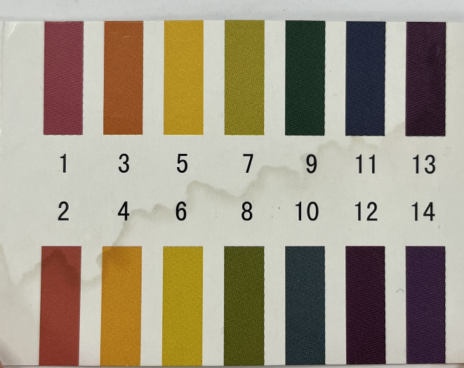
小组活动
按照规范的操作测定：
肥皂水、Na₂CO₃溶液、硫酸铜溶液、饮用水、牛奶、汽水、唾液等一些物质的pH
注意！
1. 每次测溶液的pH前须将玻璃棒擦干净！
2. 要有记录员记录数值写在63页。

Slide 10
总结
 | NaOH溶液 | Na₂CO₃溶液 | 稀硫酸 | CuSO₄溶液
pH |  |  | 1
酸碱性
物质类别 | ___的溶液 | ___的溶液 | ___的溶液 | ___的溶液
13
9
3~4
碱性溶液
碱性溶液
酸性溶液
酸性溶液
碱
盐
酸
盐
【判断】碱性溶液一定是碱溶液？酸性溶液一定是酸溶液？
碱的溶液与碱性溶液有什么区别与联系？

Slide 11
碱性
溶液
碱溶液
碱溶液一定显碱性，但碱性溶液不一定是碱溶液，如Na₂CO₃ 、 NaHCO₃溶液；
酸性
溶液
酸溶液
酸溶液一定显酸性，但酸性溶液不一定是酸溶液，如NaHSO₄ 溶液；

Slide 12
了解溶液的酸碱性的重要意义:
1、化工生产中许多反应必须在一定pH溶液里才能进行;
2、在农业生产中，农作物一般适宜在pH为7或接近7的土壤中生长;
3、测定雨水的pH，可以了解空气的污染情况;
正常雨水的pH约为5.6，因为空气中的二氧化碳溶解在水中生成碳酸，酸雨的pH小于5.6。
4、测定人体内或排出的液体的pH，可以了解人体的健康状况。

Slide 13
课堂练习一
1.二氧化碳饱和溶液的pH=5.6，酸性比其强的雨水称为酸雨。一场雨后从A地测得雨水的pH=4，B地测得雨水的pH=6.6，则 ( )
A. A地是酸雨 B. B地是酸雨
C.均是酸雨 D.都不是酸雨
A

